Slide 1
등록 매뉴얼
2007년 07월
기술본부

Slide 2
기능정의
메인 기능
카드 등록
스케줄 등록
업무 처리 지침

Slide 3
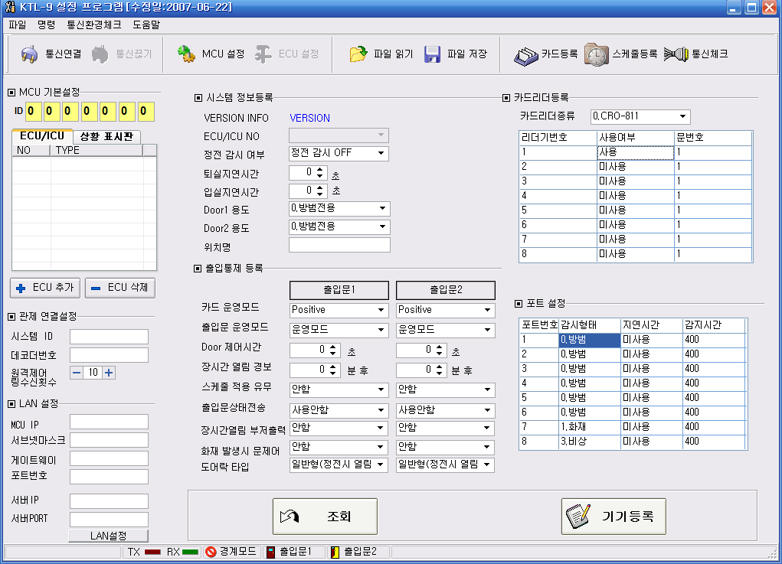
메인 기능
1. 메인 화면 설명
MCU와 시리얼 포트로 연결하여 기기의 정보를 셋팅 하는 화면
MCU의 ID/사용 ECU/관제정보/LAN 설정정보를 셋팅 하는 곳
MCU/ECU의 해당기기 입퇴실 지연시간/도어용도를 셋팅 하는 곳
MCU/ECU의 해당기기 Door Type등 Door 정보를 셋팅 하는 곳
MCU/ECU의 해당기기 카드리더 정보 및 방범포트 설정 하는 곳

Slide 4

2. MCU ID 설정
MCU ID 7자리는 디폴트로 ‘0000000’ 으로 셋팅 되어 있습니다.
이 ID는 기기동작과 관계 있는 것이 아니고 출입통제프로그램(PC프로그램) 에서 해당 기기의 고유정보로 인식하여 각각의 기기와 통신을 위해 필요한 ID 입니다.
따라서 출입통제프로그램(PC프로그램)이 설치되지 않는 곳에서는 셋팅 할 필요는 없으나 출입통제프로그램(PC프로그램)이 설치되는 곳에서는 꼭 필요한 셋팅 값입니다.
ID의 값을 부여하는 방식은 없지만 대체로 다음과 같이 설정합니다.
0000000 의 맨 첫 자리 는 대 구분 형식으로 각 회사단위로 1~9 까지 셋팅이 되며 맨 끝자리는 메인장비 별로 1~9까지 셋팅을 하게 됩니다.
(중복만 발생하지 않으면 어떤형식으로 셋팅을 해도 무방합니다. 단 이 셋팅값은 출입통제프로그램에서 셋팅할때 정확히 매칭이 되어야 합니다.)
예) 보령제약 건물에 여러 개의 회사가 있고 각각의 회사에 메인장비가 2개씩 들어가는 경우 첫번째 회사의 첫번째 메인장비는 1000001 과 같이 셋팅을 하게 됩니다.

Slide 5
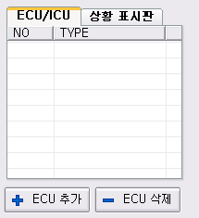
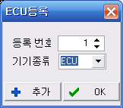
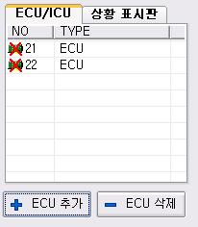
3. ECU 사용
해당 MCU에서 사용하는 ECU의 값을 셋팅해 주어야 MCU에서 사용하고 있는 ECU정보를 확인하여 통신을 할 수 있습니다.
1) ECU 추가
ECU추가 버튼 클릭
ECU의 딥스위치와 동일한 값을 셋팅
예) 메인장비(00) 에서 ECU(21),ECU(22) 를 사용하는 경우
등록번호는 21,22 를 순서대로 추가
ECU(21),ECU(22) 추가된 경우

Slide 6
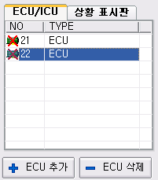
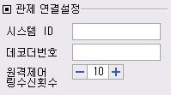
2) ECU 삭제
1) 삭제할 ECU를 선택합니다.
2) ECU삭제 버튼을 클릭하여 해당 ECU를 삭제합니다.
4. 관제연결설정
방범 사용시 관제 센터와 통신 할 수 있는 관제ID 등을 설정합니다.
1) 관제센터에서 부여받은 시스템 ID 숫자 4자리 기입
2) 국선으로 접속할수 있는 전화번호(시외전화 시 국번기입)-숫자만 기입합니다.
3) 방범 이벤트 발생시 국선 전화 시도 횟수

Slide 7
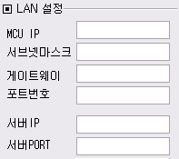
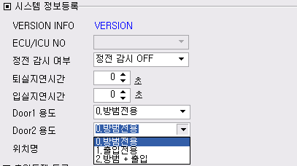
5. LAN 설정
해당 MCU의 Network 정보를 설정하는 곳입니다.
1) LAN을 통해 MCU에 접근할 수 있는 MCU의 IP 셋팅
2) 서버IP 및 포트 정보는 기입을 하지 않아도 됩니다.
6. 시스템 정보 등록
해당 MCU/ECU의 시스템 정보를 등록하는 곳입니다.
1) MCU인 경우 disable 되어 있으며 ECU인 경우 해당 ECU 번호를 선택합니다.
2) 정전시 방범기능 ON/OFF 기능을 선택합니다..
3) 입퇴실 지연시간을 설정합니다. 카드리더기가 문 안쪽에 있는 경우 지연시간 설정, 외부에 있는 경우 지연시간 0초로 셋팅합니다.
4) 해당기기에서 사용하는 Door의 용도를 설정합니다. 두개의 문에 대해 각각의 Type으로 설정할 수 있습니다.
예) Door1을 출입전용 Door2를 방범전용으로 셋팅할 수 있습니다.

Slide 8
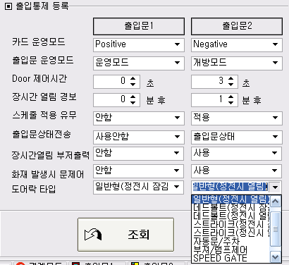
7. 출입문 정보 설정
해당 MCU/ECU에서 사용하는 Door1/Door2 의 정보를 설정하는 곳입니다.
카드운영모드
Positive – 정상 상태에서 사용하는 셋팅값
Negative – 비정상 상태에서 사용하는 셋팅값( 권한이 없는 카드라도 카드만 리더기에 대면 무조건 열리는 상태)
출입문운영모드
운영모드 – 문이 닫힘 상태로 권한이 있는 카드 접촉 시 문이 열리는 상태
개방모드 – 문을 항상 개방 상태로 카드 접촉 없이 문이 열리는 상태
Door제어시간
문이 열린 후 몇초 후에 문을 닫을 것인지 셋팅
장시간 열림경보
몇 분 동안 열린 경우 장시간 열림 부저를 출력할 것인지 셋팅
스케줄적용유무
스케줄설정 후 스케줄을 적용할 것인지의 여부 셋팅
(경계 해제 시 출입문을 개방상태로 열어 놓는 경우 스케줄을 모든 시간에 대해 개방모드로 셋팅 후 이곳에서 적용으로 셋팅을 해 주어야 함)
출입문상태전송
출입통제 프로그램에 현재의 출입문 상태(열림/닫힘)을 전송할 것인지 유무
장시간열림부저출력
장시간 열린 경우 부저를 출력 할것인지 여부 셋팅
화재발생시 문제어
화재발생시에 문 제어를 할 것인지 여부 셋팅

Slide 9
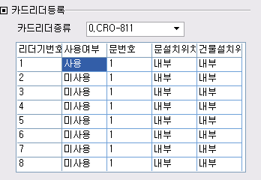
도어락타입
일반형(정전시 잠김) – DS 신호 없이 전류를 보냈을때 열리는 경우
일반형(정전시 열림) – DS 신호 없이 전류를 보냈을때 닫히는 경우
(예) EM락, 스트라이커 등
데드볼트(정전시 잠김) – DS 신호를 체크하여 전류를 보냈을때 열리는 경우
데드볼트(정전시 열림) – DS 신호를 체크하여 전류를 보냈을때 닫히는 경우
스트라이크(정전시 잠김)
스트라이크(정전시 열림)
자동문/주차 – 센스를 감지하여 열리는 자동문인 경우
부져/램프제어
SPEEDGATE
순시타입
8. 카드리더 등록
해당 MCU/ECU에서 사용하는 카드리더의 사용 유무 및 카드리더 사용시 해당 동작하는 Door의 매칭 등을 셋팅하는곳.
CRO-801 : 지문인식+카드리더 타입
CRO-811 : 카드리더 타입
사용여부 : 해당 리더기를 사용할 것인지 여부 셋팅
문 번호 : 해당 리더기를 사용하는 경우 어느 Door를 제어 할 것인지 셋팅
문 설치위치 : 문의 내부에 설치 할 것인지 외부에 설치할 것인지 셋팅
건물 설치 위치 : 건물의 내부인지 외부인지 셋팅

Slide 10
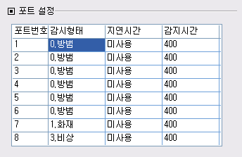
9. 포트정보 설정
방범 존의 방범형태 설정.
감시형태 : 방범/화재/가스/비상/설비 등의 형태 셋팅
지연시간 : 시스템 정보의 입/퇴실지연시간을 사용할 것인지 여부 셋팅
감지시간 : 감지시간 셋팅

Slide 11
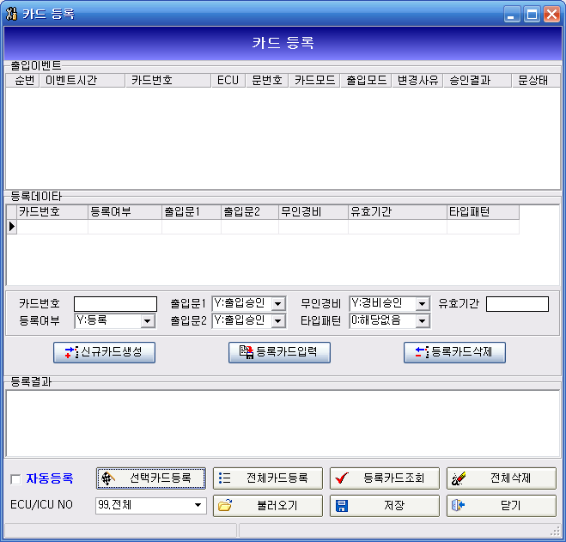
카드등록
1. 카드등록 화면 설명
장비 설정 후 해당 기기에 각각의 카드에 대해 출입 및 방범권한을 셋팅 할 수 있다.
출입이벤트 : 해당기기의 카드리더에 카드 접촉 시 출입이벤트 발생
등록데이타 : 등록할 카드 정보를 생성
등록데이터의 카드 정보를 기기에 데이터 전송하는 작업

Slide 12
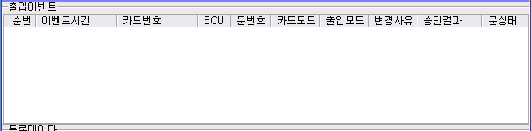
2. 출입 이벤트
카드리더에 카드 접촉 시 카드 정보가 출입이벤트에 조회됨
순번 : 일련번호
이벤트시간 : 카드접촉 시간
카드번호
ECU : ECU 번호(MCU인 경우 00)
문 번호 : 해당 리더기에 매칭되어 있는 문번호
카드모드 : positive/negative
출입모드 : 운영/개방 여부
변경사유
승인결과 : 출입승인/미승인
문상태 : 열림/닫힘
해당 출입이벤트를 더블클릭 하면 해당카드의 정보가 등록데이터 쪽으로 등록됨

Slide 13
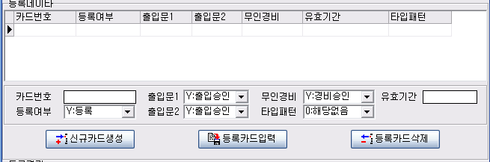
3. 등록데이타
기기에 전송할 카드데이터 생성
등록할 카드의 정보 셋팅
신규카드생성 : 등록할 카드를 신규 입력하는 경우
등록카드입력 : 카드정보 셋팅내역을 등록데이터 메모리에 적용
등록카드삭제 : 선택되어진 카드데이터를 등록데이터 메모리에서 삭제

Slide 14
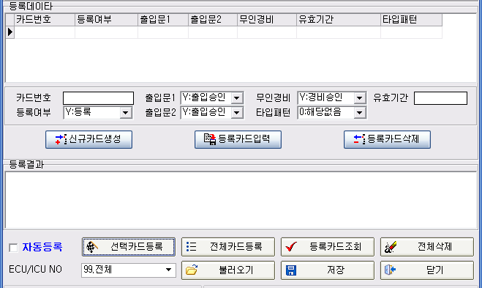
4. 등록 데이터 기기전송
등록 데이터를 해당 기기에 전송
자동등록 : 체크 시 출입이벤트 발생시 해당 기기에 카드데이터 등록 전송
선택카드등록 : 등록데이터에 선택되어진 카드데이터만 등록 전송
전체카드등록 : 등록데이터에 조회되는 카드데이터 전체 등록 전송
등록카드조회 : 등록데이터에 조회되는 카드데이터의 등록 유무 조회
전체삭제 : 해당 기기의 등록되어진 카드데이터를 모두 지움
불러오기 : 기존에 파일정보로 저장되어진 데이터 읽어서 등록데이터에 등록
저장 : 현재 등록데이터에 조회되는 카드정보를 파일로 저장
닫기 : 현재 화면 닫기
ECU/ICU NO : 전체 선택 시 하위 모든 기기에 데이터 전송

Slide 15
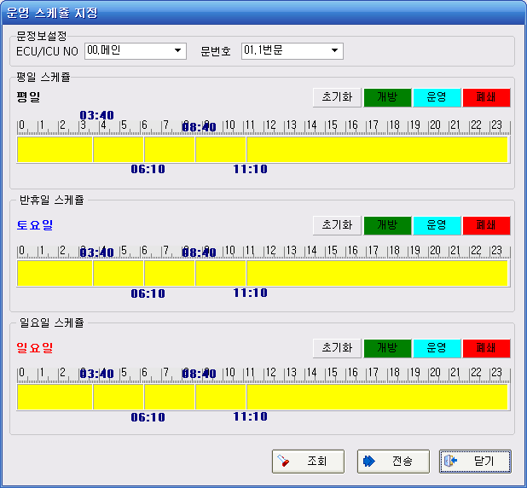
운영스케줄 등록
1. 운영스케줄 등록 화면 설명
스케줄을 설정하여 스케줄로 기기를 운영할 수 있다.
평일/반휴일/일요일에 따라 개방/운영/폐쇄 모드를 시간대별로 설정할 수 있다.
설정 방법은 해당 작업을 드래그인 드래그 방식으로 끌어다가 시간대에 갖다 놓으면 색깔이 변경 된다.
전송 버튼을 이용하여 해당 기기에 스케줄을 적용시킨다.

Slide 16
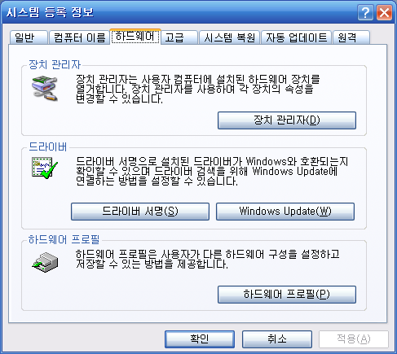
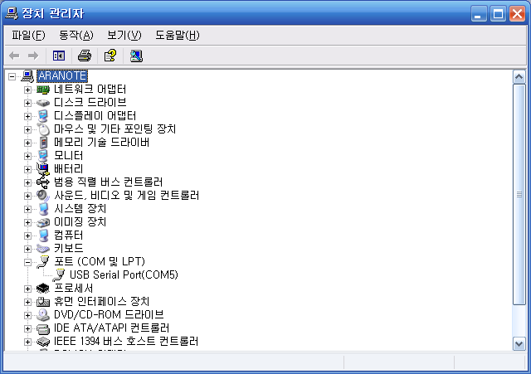
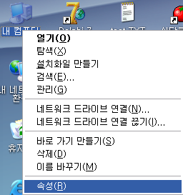
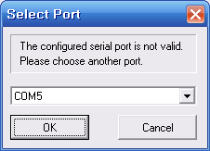

업무처리 지침
1. MCU 접속 시 포트 확인 방법
포트 선택 시 USB포트를 이용한 COM 포트 변환 잭 사용시 포트가 변경되므로 이 경우에는 사용포트를 확인하는 방법은 다음과 같습니다.
내컴퓨터 -> 속성 -> 하드웨어 -> 장치관리자 -> 포트 에서 정보를 확인 할 수 있습니다.
2. MCU 접속
통신연결 버튼 클릭 시 최초 1회 COM 포트를 선택하는 창이 뜨며 COM 포트를 선택하면 선택되어진 COM 포트를 이용하여 접속됩니다.
만약 COM 포트를 잘못 선택하신 경우 프로그램 종료 후 재기동하셔야 합니다.
3. ECU 추가
MCU에 연결되어 있는 ECU의 딥 스위치의 번호에 맞춰서 ECU를 추가 해 주어야 MCU에서 ECU를 인식하고 통신을 하게 됩니다. (추가방법 P.4 참조)
ECU의 딥 스위치 번호는 중복된 번호를 가질 수 없습니다.(예, 한 개의 MCU 아래 01 번의 번호를 가진 ECU가 두 개 이상 존재할 수 없습니다.)
4. 방범 정보 설정
방범 기능 사용시 MCU의 관제연결설정(설정방법 P.5 참조)을 셋팅 해 주셔야 관제센터와 통신을 할 수 있습니다.
각각의 기기 (MCU 및 ECU)의 해당 포트의 정보를 셋팅합니다.(설정방법 P.9 참조)

Slide 17
5. MCU의 LAN 정보 설정
이 기능은 서버 프로그램과 기기와 통신을 하기 위해 필수사항이며 이 작업을 수행하기 전에 네트웍 담당자에게 고정IP를 할당 받으셔야 합니다.
한 개의 MCU에 한 개의 고정IP 가 필요합니다.
각각의 MCU는 고유의 IP를 할당하셔야 하며 같은 한 개의 IP를 두 개 이상의 MCU에 할당 하시면 충돌이 발생하여 통신이 안됩니다.
(설정방법 P.6 참조)
4. 서버와 통신을 위해서는 MCU ID를 설정 해 주셔야 합니다.(설정방법 P.3 참조)
6. 출입문의 기기타입 등록
출입문을 방범 전용/출입 전용/ 방범 + 출입 등의 정보를 셋팅 하셔야 합니다.
시스템 정보등록에서 문의 타입을 설정합니다.(설정방법 P.6 참조)
출입문 정보등록에서 해당 문의 정보를 설정합니다.(설정방법 P.7 참조)
7. 카드리더 정보 등록
카드리더의 사용 개수 및 카드리더가 제어하는 문의 정보를 설정합니다.(설정방법 P.8 참조)
이때 카드리더 타입을 확인하시고 일반리더용인지 지문인식용인지 타입 확인 후 맞는 타입을 설정해 주셔야 카드리더와 통신이 됩니다.
8. 사용카드 등록
임시 개통을 하기 위해 카드등록을 수행합니다.(등록방법 P.10 참조)

